Slide 1
курс внеурочной деятельности
«Занимательная математика»

Slide 2
Актуальность программы
Решение математических задач, связанных с логическим мышлением, способствует развитию мыслительных операций и общему интеллектуальному развитию. В программу органично включены задания, способствующие формированию универсальных учебных действий.

Slide 3
Актуальность программы
Программа данного курса позволяет показать обучающимся, как увлекателен, разнообразен, неисчерпаем мир математики.
Это имеет большое значение для формирования познавательных мотивов как основы учебной деятельности.

Slide 4
Актуальность программы
Предлагаемые программой занятия предназначены для развития математических способностей учащихся, формирования элементов логической и алгоритмической грамотности, коммуникативных умений младших школьников с применением коллективных форм организации занятий и использованием современных средств обучения. Создание на занятиях ситуаций активного поиска, предоставление возможности сделать собственное «открытие», знакомство с оригинальными путями рассуждений, овладение элементарными навыками исследовательской деятельности позволят обучающимся реализовать свои возможности, приобрести уверенность в своих силах.

Slide 5
Цель программы:
Пробуждение и развитие устойчивого интереса учащихся к математике;
расширение и углубление знаний учащихся по программному материалу, оптимальное развитие математических способностей у учащихся и формирование интереса к научно-исследовательской деятельности.

Slide 6
Цель
Программа предусматривает включение задач и заданий, трудность которых определяется не столько математическим содержанием, сколько новизной и необычностью математической ситуации. Это способствует появлению желания отказаться от образца, проявить самостоятельность, формированию умений работать в условиях поиска, развитию сообразительности, любознательности.
В процессе выполнения заданий дети учатся видеть сходства и различия, замечать изменения, выявлять причины и характер этих изменений, на этой основе формулировать выводы. Совместное с учителем движение от вопроса к ответу – это возможность научить ученика рассуждать, сомневаться, задумываться, стараться и самому найти выход – ответ.

Slide 7
Задачи программы:
1. Повышать учебную мотивацию; совершенствовать предметные умения и навыки; развивать интеллектуальные способности и нестандартность мышления; развивать навыки исследовательской и самостоятельной познаватель­ной деятельности.
2. Развивать внимание, логическое мышление, воображение, память, уме­ния анализировать, сравнивать, обобщать, классифицировать, кон­кретизировать, синтезировать, развивать внутреннюю и внешнюю речь.
3. Воспитывать настойчивость, целеустремленность, умение преодолевать трудности, формировать коммуникативную компетентность.

Slide 8
Предметные результаты
понимать как люди учились считать;
работать с пословицами, в которых встречаются числа;
выполнять интересные приёмы устного счёта;
находить суммы ряда чисел;
решать задачи, связанные с нумерацией, на сообразительность, задачи-шутки, задачи со спичками;
разгадывать числовые головоломки и математические ребусы;
находить в окружающем мире предметы, дающие представление об изученных геометрических фигурах;
выделять фигуру заданной формы на сложном чертеже;
проводить линии по заданному маршруту (алгоритму);
ориентироваться в понятиях «влево», «вправо», «вверх», «вниз».
анализировать расположение деталей (танов, треугольников, уголков, спичек) в исходной конструкции;
составлять фигуры из частей. Определять место заданной детали в конструкции;
выявлять закономерности в расположении деталей; составлять детали в соответствии с заданным контуром конструкции.

Slide 9
Танграм
Вероятно, что слово "танграм" произошло от слова "Тань” (что означает "китаец”) и корня "грамма” (в переводе с греческого "буква”).
Буквально слово танграм означает «семь дощечек мастерства». Это головоломка, состоящая из семи плоских фигур, которые складывают определённым образом для получения другой, более сложной, фигуры (изображающей человека, животное, предмет домашнего обихода, букву или цифру и т. д.).
В Китае название “Танграм” неизвестно, а игра имеет название "ЧИ-ЧАО-ТЮ", что в переводе "Хитроумный узор из семи частей", а термин "Танграм" впервые был использован 1848 году Томасом Хиллом, в будущем президентом Гарвардского университета, в брошюре "Головоломки для обучения геометрии".

Slide 10


Правила игры
1. В каждую собранную фигуру должны входить все семь элементов.
2. При составлении фигур элементы не должны налегать друг на друга.
3. Элементы фигур должны примыкать один к другому.

Slide 11
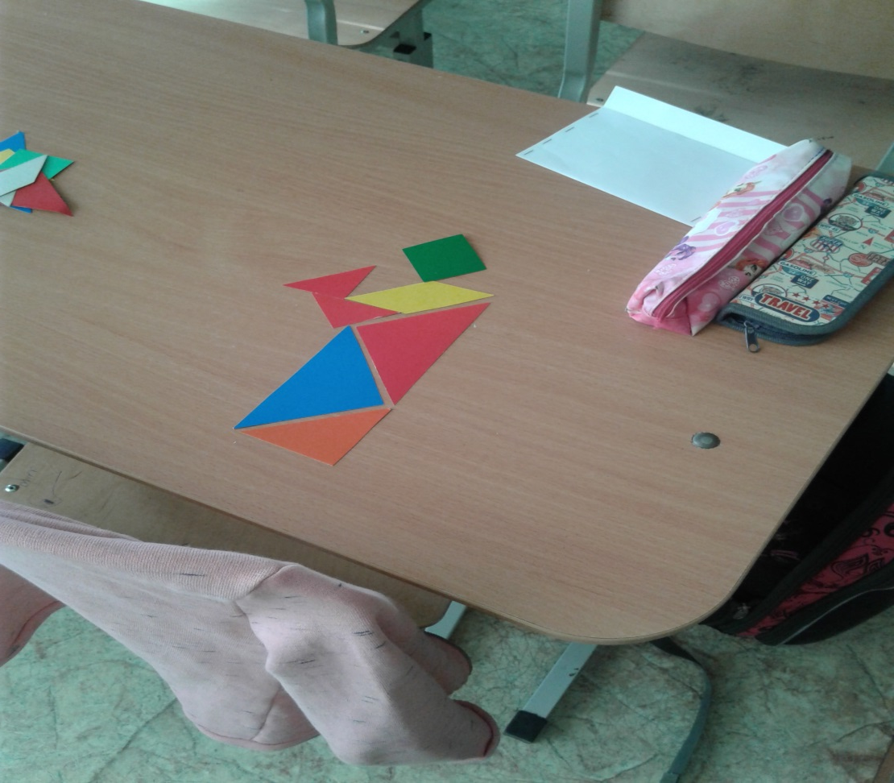
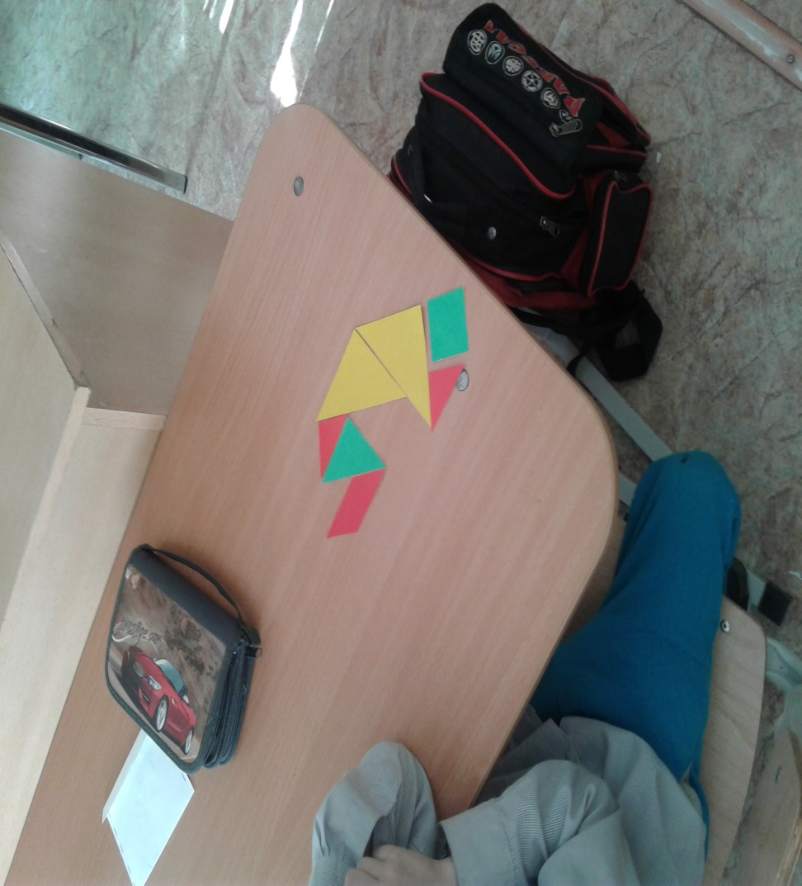
Наши работы

Slide 12
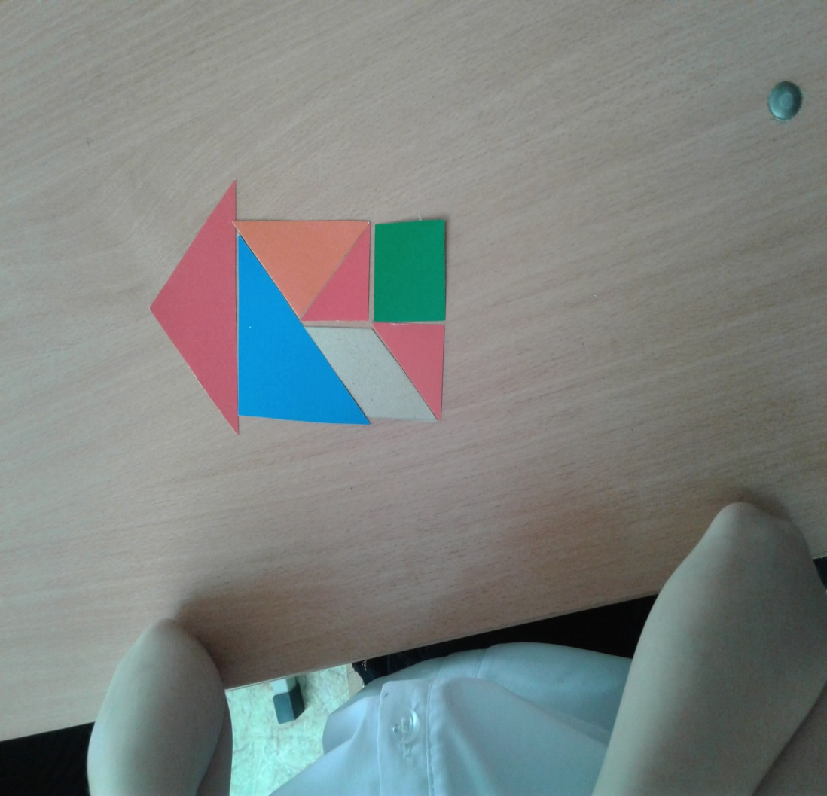
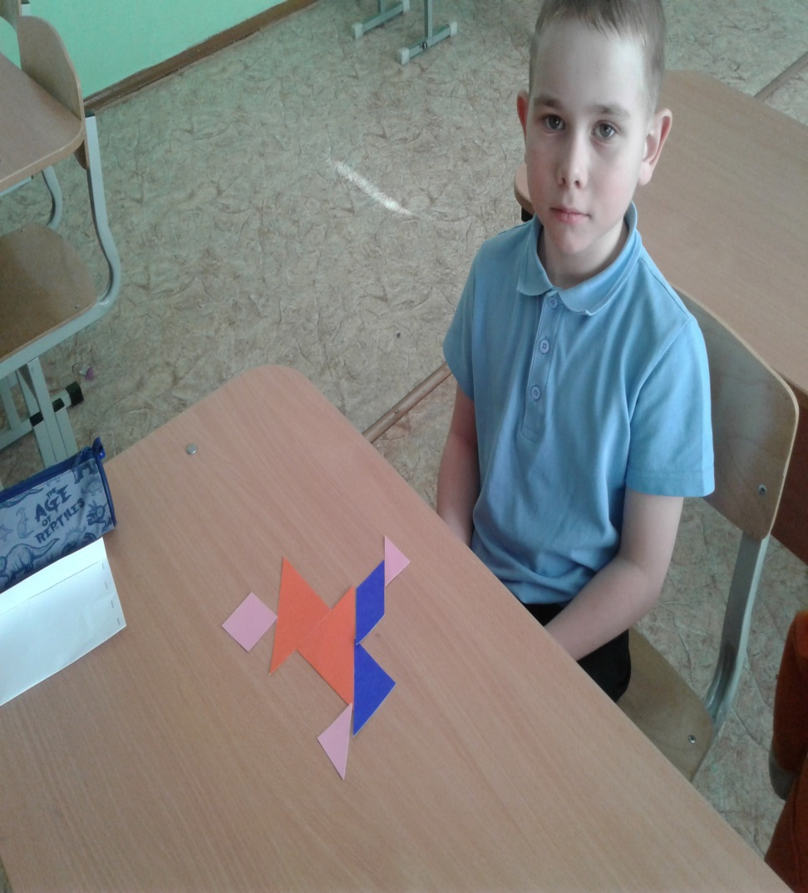
Наши работы

Slide 13
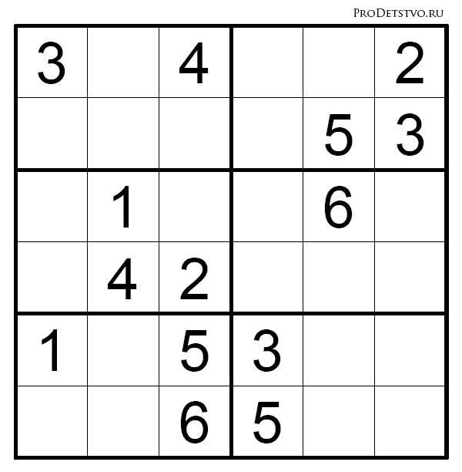
Логические задачи
Судоку
Судоку (яп. «су» — число, «доку» — рядом, стоящее отдельно) — это одна из знаменитых японских головоломок.
Математическая головоломка под названием «Судоку» родом из Японии. Она получила широкое распространение во всем мире благодаря своей увлекательности. Для ее решения потребуется сконцентрировать внимание, память, задействовать логическое мышление.

Slide 14
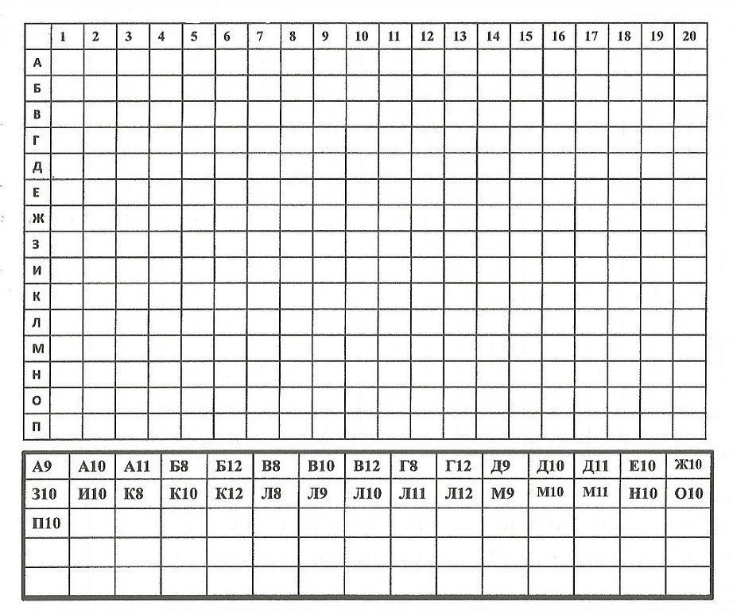
Логические задачи

Slide 15
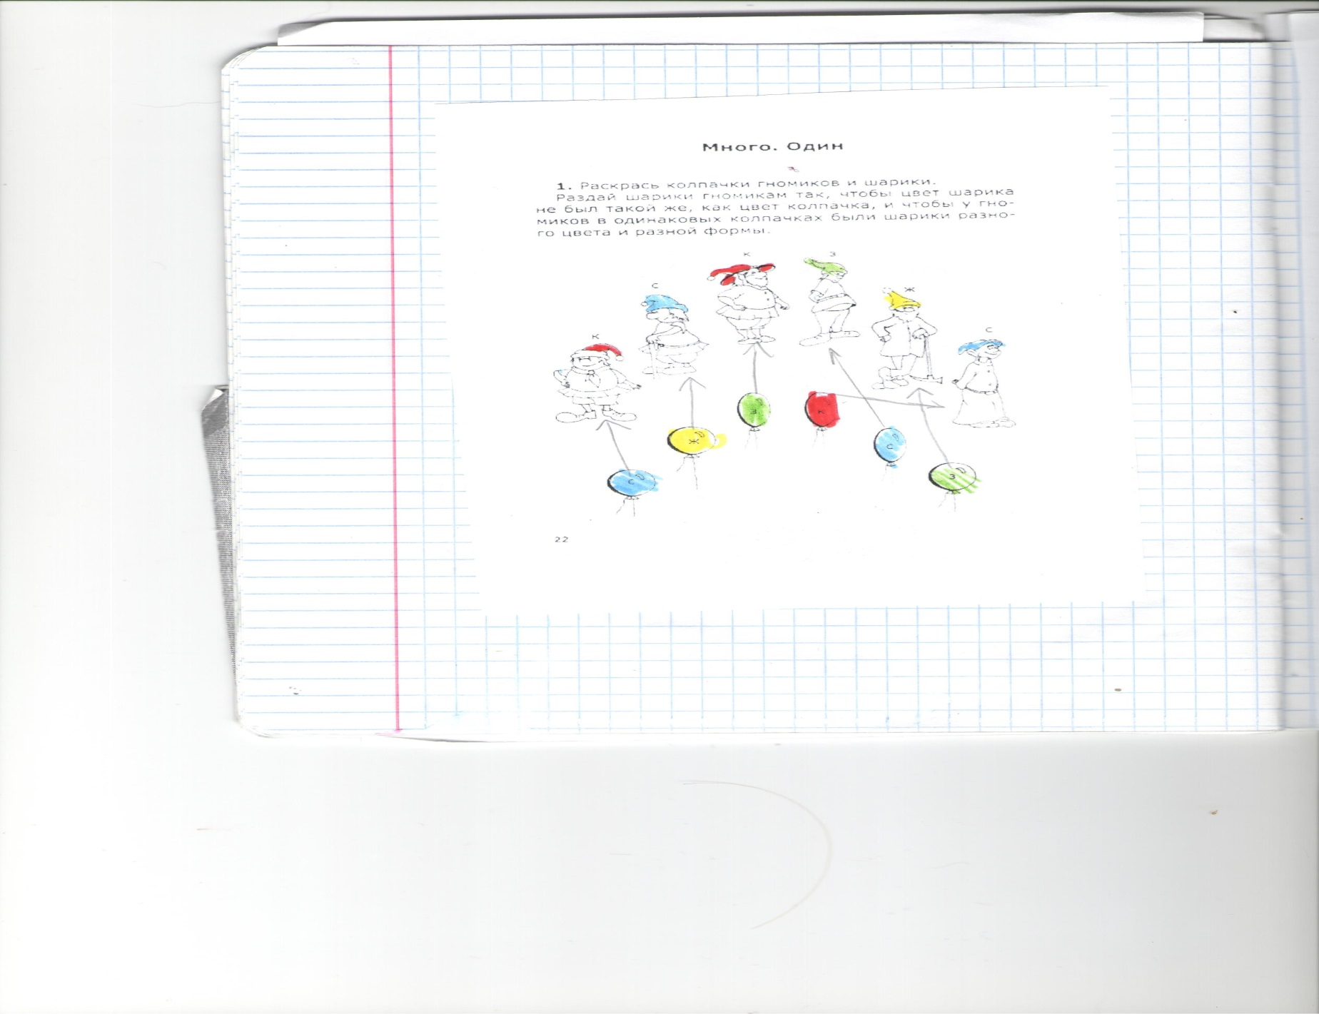

Slide 16
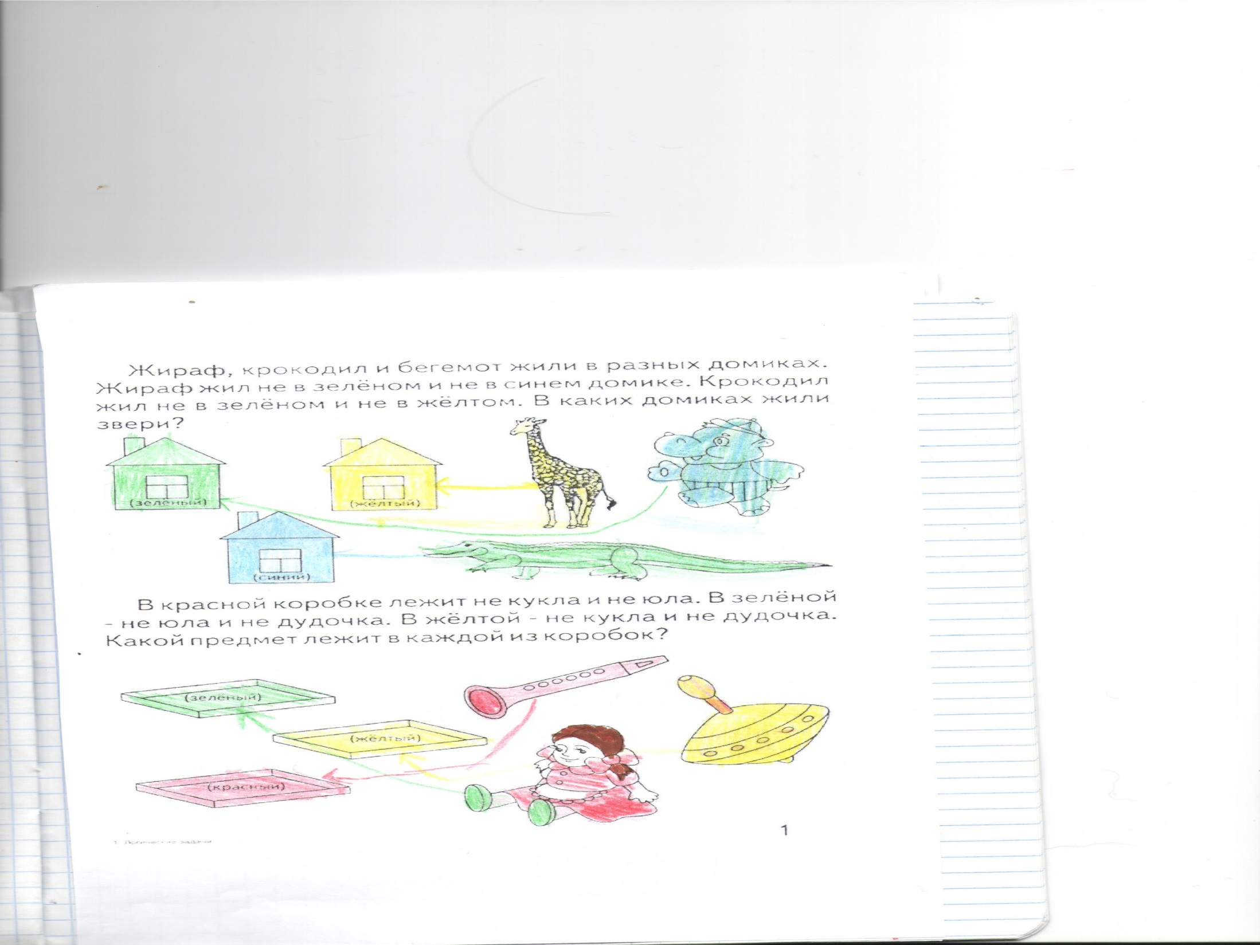

Slide 17
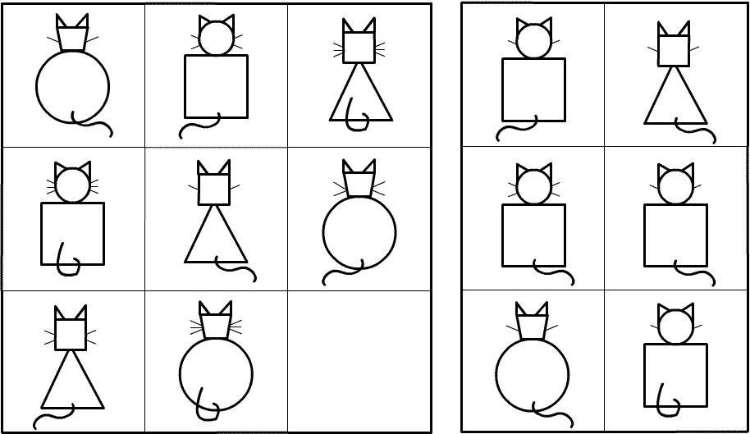
Закономерности

Slide 18
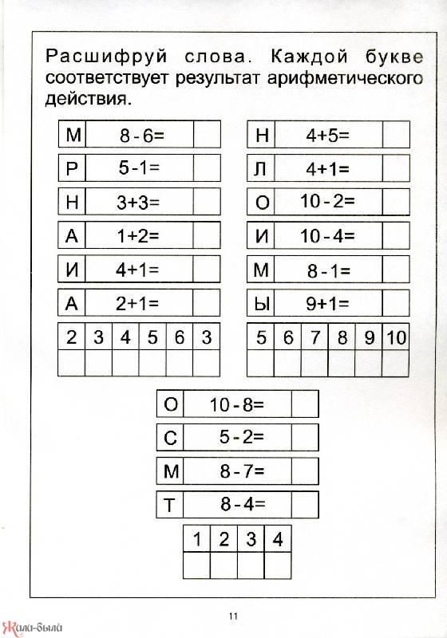
Арифметические задачи

Slide 19
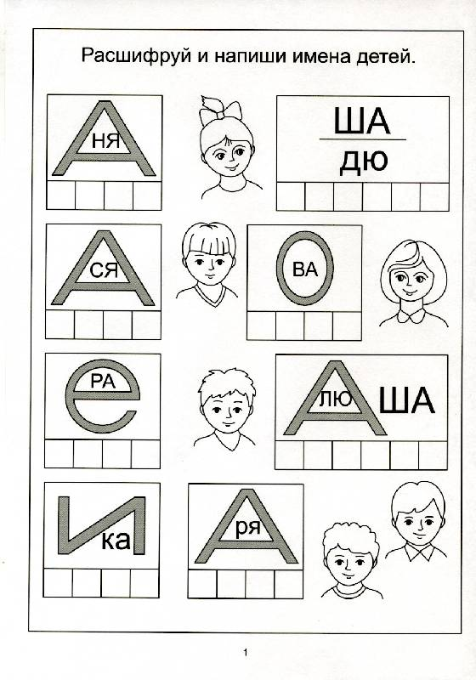
Ребусы

Slide 20
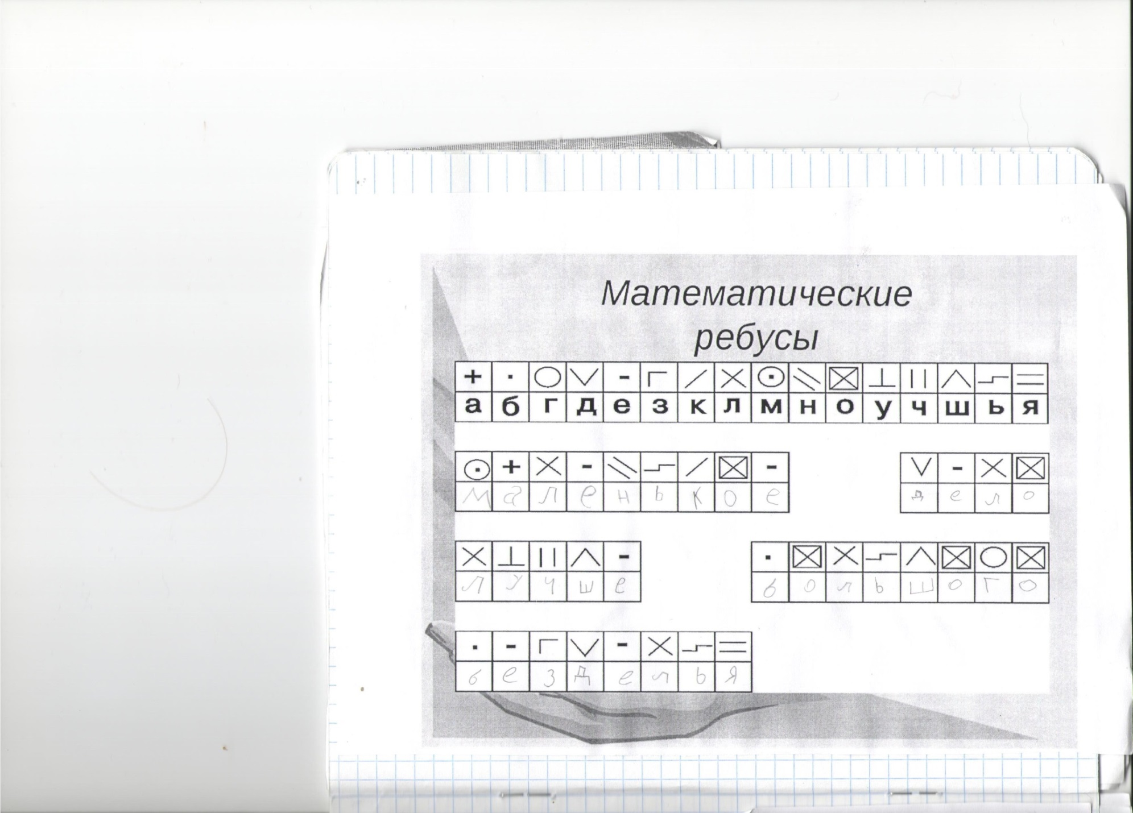

Slide 21
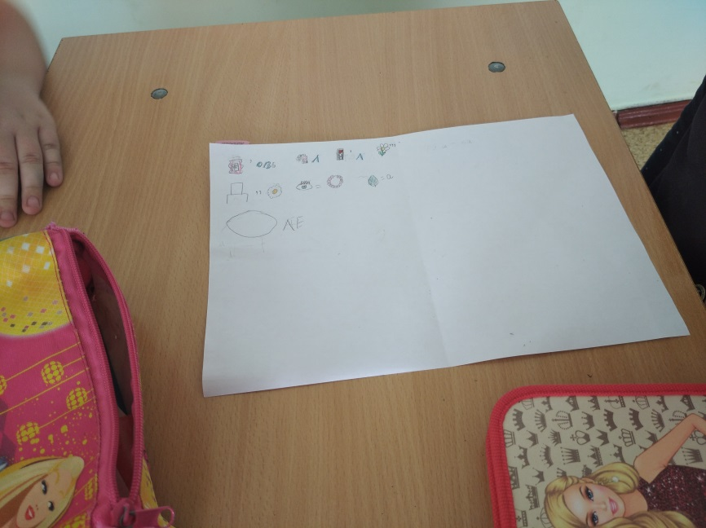
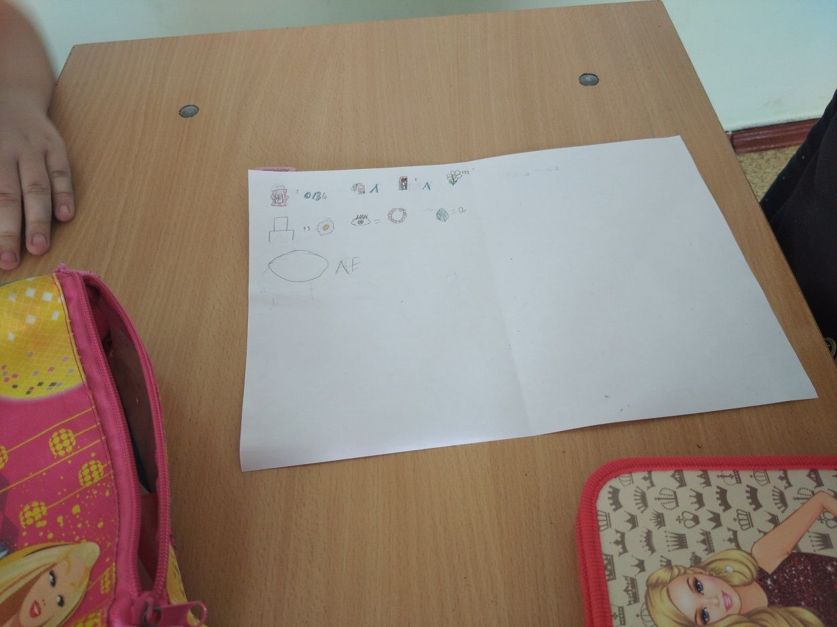
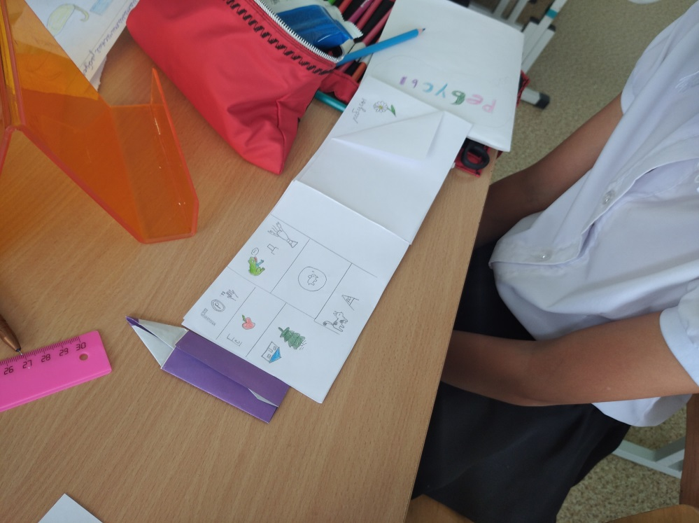
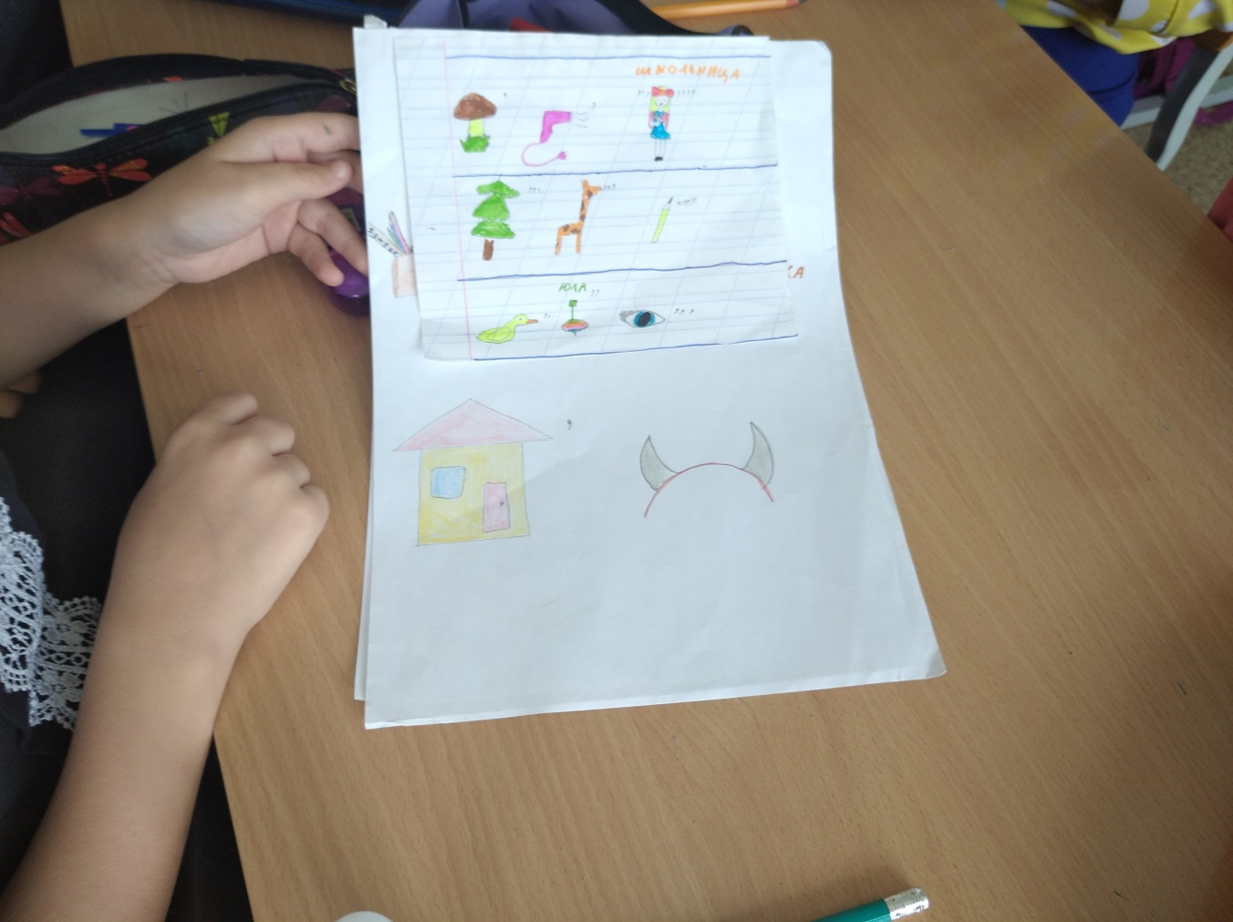
Наши работы

